Slide 1

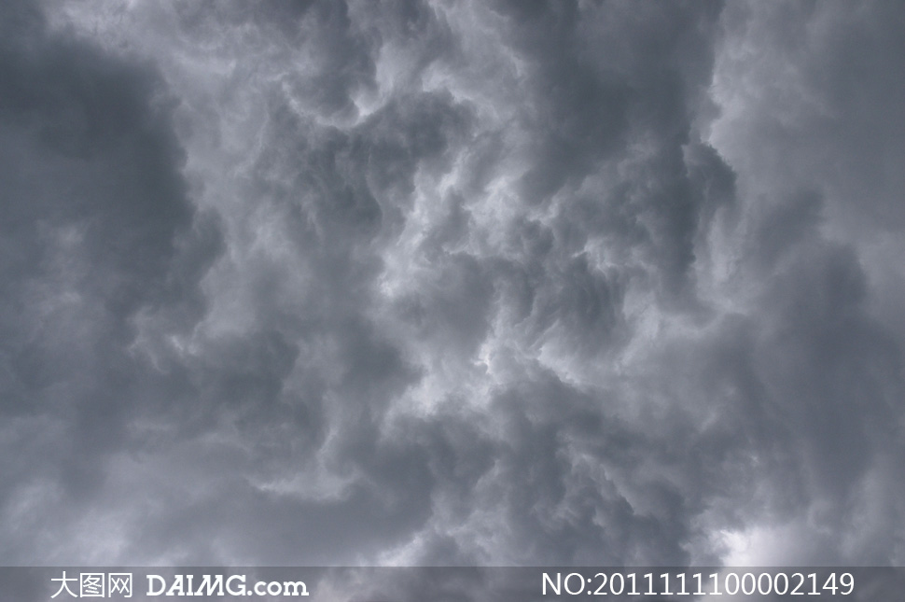

成為你的 common sense
讓 天氣
企碩一 105421054 黃士軒
Notes:
大家好，我是企碩一的 黃士軒
讓天氣 成為你的common sense
這句話是甚麼意思呢
這邊我們的天氣指的是氣溫
我希望可以透過此探討
輕鬆的知道 在怎樣的條件下 溫度會是如何的?

Slide 2
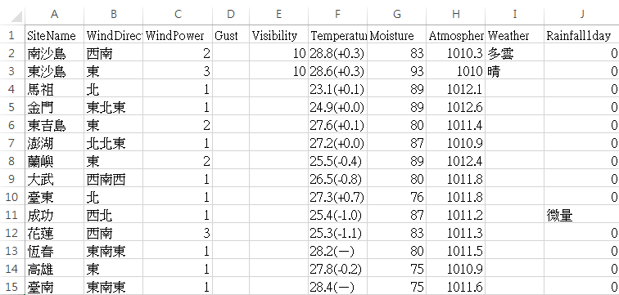
Data Source - 即時天氣資料
RAW DATA : 約1000筆
http://data.gov.tw/node/45131
Notes:
資料是來自 政府的open data 欄位分別是
地區 風向 風力 風力 能見度 溫度 濕度 海平面氣壓 天氣狀況 日累積雨量

Slide 3

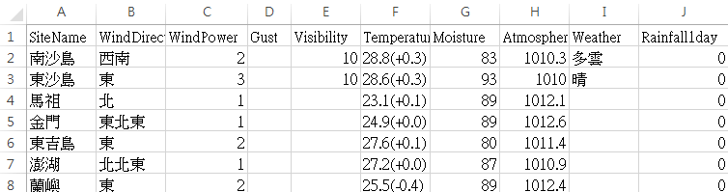
Data Cleaning
Wind Power
Moisture
Atmospheric Pressure
Temperature
Notes:
那我把一些資料太少的欄位刪除
最後留下 風力 濕度 氣壓 溫度 來做探討

Slide 4

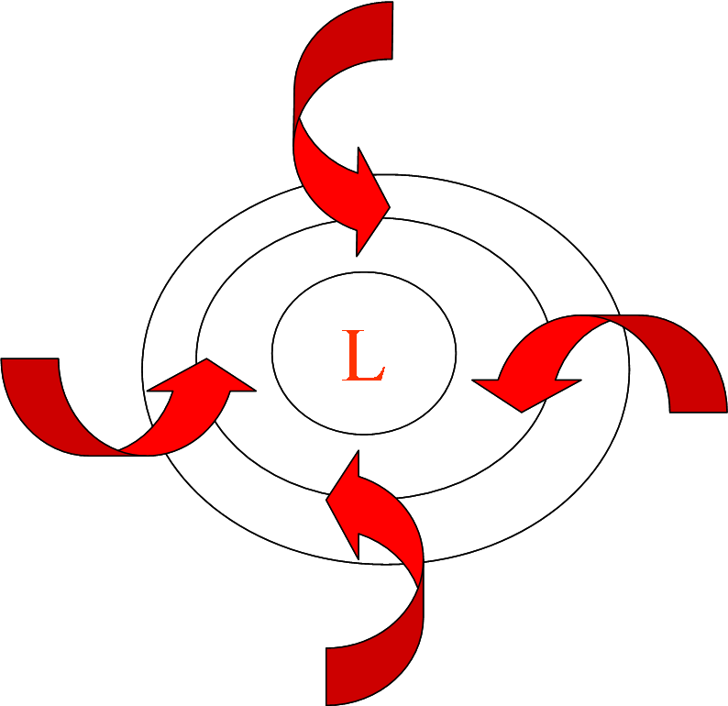


Data Cleaning
Temperature
Pressure
Moisture
Wind Power
Notes:
用風力 濕度 氣壓 來對 溫度 做預測

Slide 5
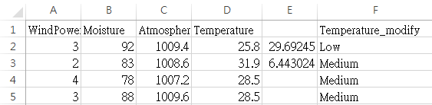
Data Cleaning
你好
溫度平均數
溫度標準差
if (Temperature>Avg+Var/2) High
if (Temperature>Avg-Var/2) Medium
else Low
Notes:
讓各個溫度用公式分成 高 中 低

Slide 6
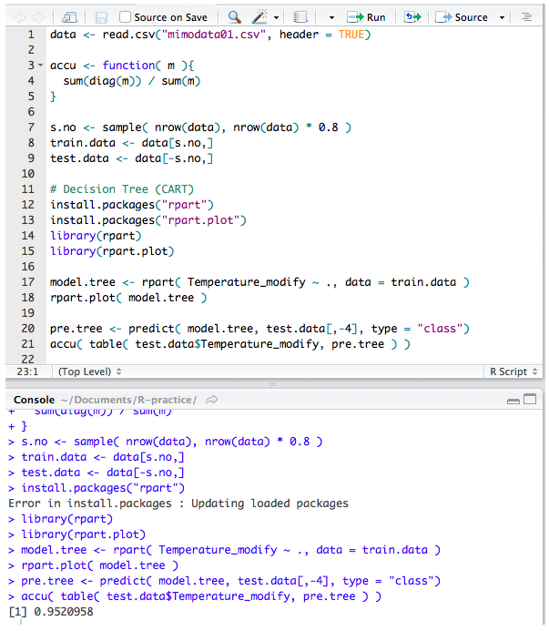
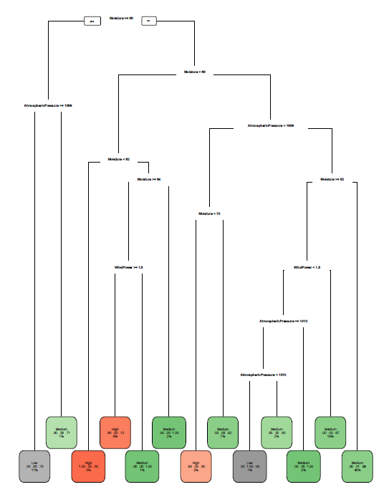
Data Analysis – Decision Tree
Notes:
這是我們跑決策樹的結果
準確率高達 0.9520958

Slide 7
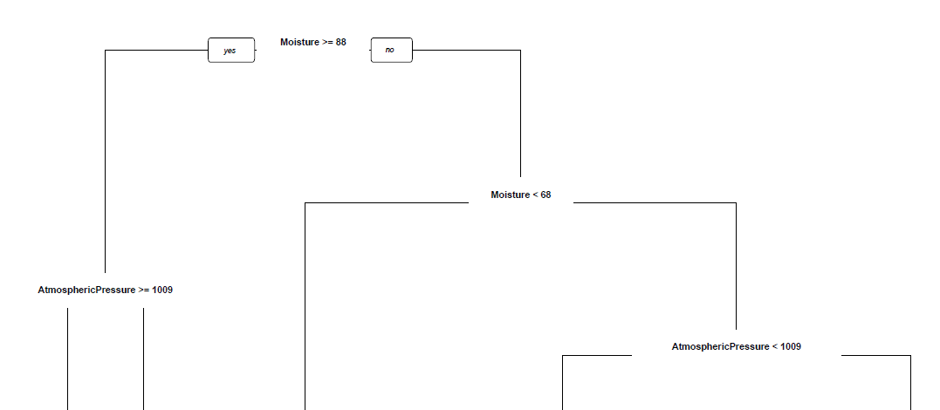
Notes:
這邊首先會判斷 濕度
If 濕度< 88 溫度 且 又 <68 可能都會偏向正常或是較高
那我們再往下看加入其他的條件

Slide 8
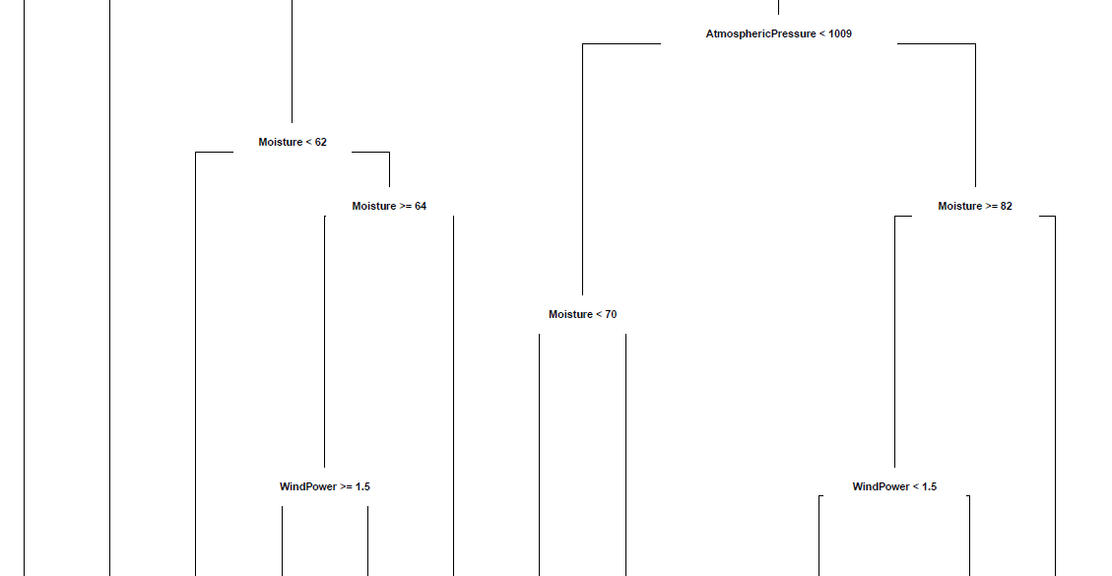
Notes:
若 此時 濕度 再 <62
以及 在濕度 63 且 風力<=1.5 時
這兩個都會是 高溫的

Slide 9
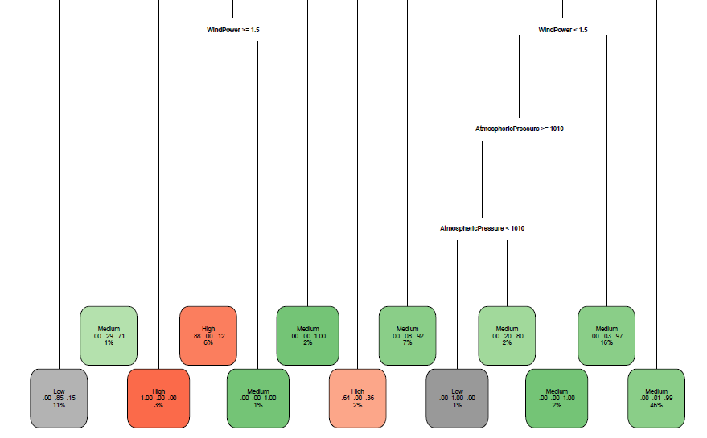
Notes:
紅色就是 代表是高溫
那其他的溫度也是相同的方式去判斷
可以解釋 我們在濕度約64 時 一定會是高溫的 不移出門呀

Slide 10
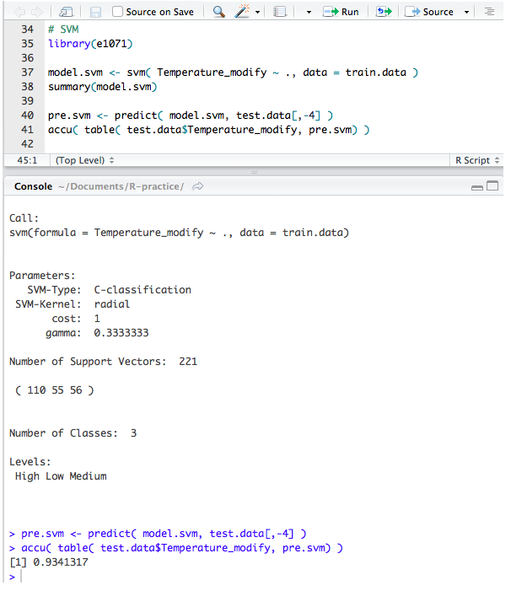
Other Data Analysis – SVM
Notes:
SVM : 0.9341317

Slide 11
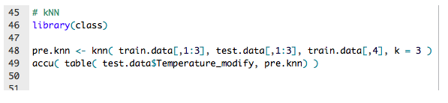

Other Data Analysis - KNN
Notes:
KNN : 0.9640719

Slide 12
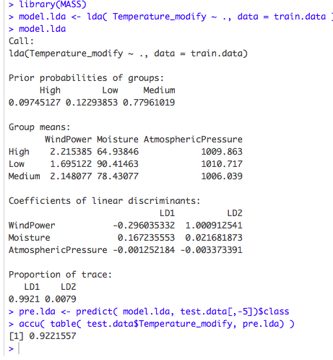
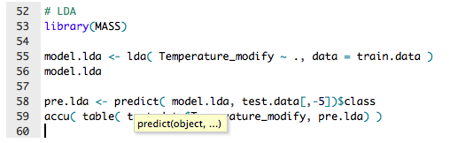
LDA
Notes:
LDA : 0.9221557

